Slide 1
COMPARACIÓN DE PREFERENCIAS
Johanna Capote Robayna
Guillermo Galindo Ortuño
Pablo Álvarez Cabrera
Adolfo Soto Werner
Cristina de la Torre Villaverde

Slide 2
Problema: comparación de rankings
1
2
...
i
j
n
1
2
j
...
i
n
Para resolver este problema vamos a contabilizar el número de inversiones entre los distintos elementos de dos rankings, estos elementos son los mismos en ambos casos pero puede haber diferencias en el orden en el que aparecen los mismos.

Slide 3
Problema: comparación de rankings
1
2
...
i
j
n
1
2
j
...
i
n
Una inversión es un cambio de posición entre dos elementos.
Para representar los rankings, utilizamos dos vectores de enteros.
Suponemos el primero ordenado del 1 al n.

Slide 4
ALGORITMO DE FUERZA BRUTA

Slide 5
0 | 1 | 2 | 3 | 4 | 5
3 | 0 | 2 | 4 | 1 | 5

Slide 6
i
j
Inversiones
0
0 | 1 | 2 | 3 | 4 | 5
3 | 0 | 2 | 4 | 1 | 5
k
Pos i | Pos j

Slide 7
i
j
Inversiones
0
0 | 1 | 2 | 3 | 4 | 5
3 | 0 | 2 | 4 | 1 | 5
k
Pos i | Pos j
1

Slide 8
i
j
Inversiones
0
0 | 1 | 2 | 3 | 4 | 5
3 | 0 | 2 | 4 | 1 | 5
k
Pos i | Pos j
1

Slide 9
i
j
Inversiones
0
0 | 1 | 2 | 3 | 4 | 5
3 | 0 | 2 | 4 | 1 | 5
k
Pos i | Pos j
1

Slide 10
i
j
Inversiones
0
0 | 1 | 2 | 3 | 4 | 5
3 | 0 | 2 | 4 | 1 | 5
k
Pos i | Pos j
1 | 4

Slide 11
i
j
Inversiones
0
0 | 1 | 2 | 3 | 4 | 5
3 | 0 | 2 | 4 | 1 | 5
¿Pos j < pos i?
Inversiones + 1
Pos i | Pos j
1 | 4

Slide 12
i
j
Inversiones
0
0 | 1 | 2 | 3 | 4 | 5
3 | 0 | 2 | 4 | 1 | 5
k
Pos i | Pos j

Slide 13
i
j
Inversiones
0
0 | 1 | 2 | 3 | 4 | 5
3 | 0 | 2 | 4 | 1 | 5
k
Pos i | Pos j
1

Slide 14
i
j
Inversiones
0
0 | 1 | 2 | 3 | 4 | 5
3 | 0 | 2 | 4 | 1 | 5
k
Pos i | Pos j
1 | 2

Slide 15
i
j
Inversiones
0
0 | 1 | 2 | 3 | 4 | 5
3 | 0 | 2 | 4 | 1 | 5
¿Pos j < pos i?
Inversiones + 1
Pos i | Pos j
1 | 2

Slide 16
i
j
Inversiones
0
0 | 1 | 2 | 3 | 4 | 5
3 | 0 | 2 | 4 | 1 | 5
k
Pos i | Pos j
 | 0

Slide 17
i
j
Inversiones
0
0 | 1 | 2 | 3 | 4 | 5
3 | 0 | 2 | 4 | 1 | 5
k
Pos i | Pos j
1 | 0

Slide 18
i
j
Inversiones
1
0 | 1 | 2 | 3 | 4 | 5
3 | 0 | 2 | 4 | 1 | 5
¿Pos j < pos i?
Inversiones + 1
Pos i | Pos j
1 | 0

Slide 19
i
Inversiones
1
j
0 | 1 | 2 | 3 | 4 | 5
3 | 0 | 2 | 4 | 1 | 5
k
Pos i | Pos j

Slide 20
i
Inversiones
1
j
0 | 1 | 2 | 3 | 4 | 5
3 | 0 | 2 | 4 | 1 | 5
k
Pos i | Pos j
1

Slide 21
i
Inversiones
1
j
0 | 1 | 2 | 3 | 4 | 5
3 | 0 | 2 | 4 | 1 | 5
k
Pos i | Pos j
1

Slide 22
i
Inversiones
1
j
0 | 1 | 2 | 3 | 4 | 5
3 | 0 | 2 | 4 | 1 | 5
k
Pos i | Pos j
1 | 3

Slide 23
i
Inversiones
1
j
0 | 1 | 2 | 3 | 4 | 5
3 | 0 | 2 | 4 | 1 | 5
¿Pos j < pos i?
Inversiones + 1
Pos i | Pos j
1 | 3

Slide 24
i
Inversiones
1
j
0 | 1 | 2 | 3 | 4 | 5
3 | 0 | 2 | 4 | 1 | 5
k
Pos i | Pos j

Slide 25
i
Inversiones
1
j
0 | 1 | 2 | 3 | 4 | 5
3 | 0 | 2 | 4 | 1 | 5
k
Pos i | Pos j
1

Slide 26
i
Inversiones
1
j
0 | 1 | 2 | 3 | 4 | 5
3 | 0 | 2 | 4 | 1 | 5
k
Pos i | Pos j
1

Slide 27
i
Inversiones
1
j
0 | 1 | 2 | 3 | 4 | 5
3 | 0 | 2 | 4 | 1 | 5
k
Pos i | Pos j
1

Slide 28
i
Inversiones
1
j
0 | 1 | 2 | 3 | 4 | 5
3 | 0 | 2 | 4 | 1 | 5
k
Pos i | Pos j
1

Slide 29
i
Inversiones
1
j
0 | 1 | 2 | 3 | 4 | 5
3 | 0 | 2 | 4 | 1 | 5
k
Pos i | Pos j
1 | 5

Slide 30
i
Inversiones
1
j
0 | 1 | 2 | 3 | 4 | 5
3 | 0 | 2 | 4 | 1 | 5
¿Pos j < pos i?
Inversiones + 1
Pos i | Pos j
1 | 5

Slide 31
i
j
Inversiones
1
0 | 1 | 2 | 3 | 4 | 5
3 | 0 | 2 | 4 | 1 | 5
k
Pos i | Pos j

Slide 32
i
j
Inversiones
1
0 | 1 | 2 | 3 | 4 | 5
3 | 0 | 2 | 4 | 1 | 5
k
Pos i | Pos j

Slide 33
i
j
Inversiones
1
0 | 1 | 2 | 3 | 4 | 5
3 | 0 | 2 | 4 | 1 | 5
k
Pos i | Pos j
 | 2

Slide 34
i
j
Inversiones
1
0 | 1 | 2 | 3 | 4 | 5
3 | 0 | 2 | 4 | 1 | 5
k
Pos i | Pos j
 | 2

Slide 35
i
j
Inversiones
1
0 | 1 | 2 | 3 | 4 | 5
3 | 0 | 2 | 4 | 1 | 5
k
Pos i | Pos j
4 | 2

Slide 36
i
j
Inversiones
2
0 | 1 | 2 | 3 | 4 | 5
3 | 0 | 2 | 4 | 1 | 5
¿Pos j < pos i?
Inversiones + 1
Pos i | Pos j
4 | 2

Slide 37
i
j
Inversiones
2
0 | 1 | 2 | 3 | 4 | 5
3 | 0 | 2 | 4 | 1 | 5
k
Pos i | Pos j
 | 0

Slide 38
i
j
Inversiones
2
0 | 1 | 2 | 3 | 4 | 5
3 | 0 | 2 | 4 | 1 | 5
k
Pos i | Pos j
 | 0

Slide 39
i
j
Inversiones
2
0 | 1 | 2 | 3 | 4 | 5
3 | 0 | 2 | 4 | 1 | 5
k
Pos i | Pos j
 | 0

Slide 40
i
j
Inversiones
2
0 | 1 | 2 | 3 | 4 | 5
3 | 0 | 2 | 4 | 1 | 5
k
Pos i | Pos j
 | 0

Slide 41
i
j
Inversiones
2
0 | 1 | 2 | 3 | 4 | 5
3 | 0 | 2 | 4 | 1 | 5
k
Pos i | Pos j
4 | 0

Slide 42
i
j
Inversiones
3
0 | 1 | 2 | 3 | 4 | 5
3 | 0 | 2 | 4 | 1 | 5
¿Pos j < pos i?
Inversiones + 1
Pos i | Pos j
4 | 0

Slide 43
i
j
Inversiones
3
0 | 1 | 2 | 3 | 4 | 5
3 | 0 | 2 | 4 | 1 | 5
k
Pos i | Pos j

Slide 44
i
j
Inversiones
3
0 | 1 | 2 | 3 | 4 | 5
3 | 0 | 2 | 4 | 1 | 5
k
Pos i | Pos j

Slide 45
i
j
Inversiones
3
0 | 1 | 2 | 3 | 4 | 5
3 | 0 | 2 | 4 | 1 | 5
k
Pos i | Pos j

Slide 46
i
j
Inversiones
3
0 | 1 | 2 | 3 | 4 | 5
3 | 0 | 2 | 4 | 1 | 5
k
Pos i | Pos j
 | 3

Slide 47
i
j
Inversiones
3
0 | 1 | 2 | 3 | 4 | 5
3 | 0 | 2 | 4 | 1 | 5
k
Pos i | Pos j
4 | 3

Slide 48
i
j
Inversiones
4
0 | 1 | 2 | 3 | 4 | 5
3 | 0 | 2 | 4 | 1 | 5
¿Pos j < pos i?
Inversiones + 1
Pos i | Pos j
4 | 3

Slide 49
i
Inversiones
4
j
0 | 1 | 2 | 3 | 4 | 5
3 | 0 | 2 | 4 | 1 | 5
k
Pos i | Pos j

Slide 50
i
Inversiones
4
j
0 | 1 | 2 | 3 | 4 | 5
3 | 0 | 2 | 4 | 1 | 5
k
Pos i | Pos j

Slide 51
i
Inversiones
4
j
0 | 1 | 2 | 3 | 4 | 5
3 | 0 | 2 | 4 | 1 | 5
k
Pos i | Pos j

Slide 52
i
Inversiones
4
j
0 | 1 | 2 | 3 | 4 | 5
3 | 0 | 2 | 4 | 1 | 5
k
Pos i | Pos j

Slide 53
i
Inversiones
4
j
0 | 1 | 2 | 3 | 4 | 5
3 | 0 | 2 | 4 | 1 | 5
k
Pos i | Pos j
4

Slide 54
i
Inversiones
4
j
0 | 1 | 2 | 3 | 4 | 5
3 | 0 | 2 | 4 | 1 | 5
k
Pos i | Pos j
4 | 5

Slide 55
i
Inversiones
4
j
0 | 1 | 2 | 3 | 4 | 5
3 | 0 | 2 | 4 | 1 | 5
¿Pos j < pos i?
Inversiones + 1
Pos i | Pos j
4 | 5

Slide 56
i
j
Inversiones
4
0 | 1 | 2 | 3 | 4 | 5
3 | 0 | 2 | 4 | 1 | 5
k
Pos i | Pos j
 | 0

Slide 57
i
j
Inversiones
4
0 | 1 | 2 | 3 | 4 | 5
3 | 0 | 2 | 4 | 1 | 5
k
Pos i | Pos j
 | 0

Slide 58
i
j
Inversiones
4
0 | 1 | 2 | 3 | 4 | 5
3 | 0 | 2 | 4 | 1 | 5
k
Pos i | Pos j
2 | 0

Slide 59
i
j
Inversiones
5
0 | 1 | 2 | 3 | 4 | 5
3 | 0 | 2 | 4 | 1 | 5
¿Pos j < pos i?
Inversiones + 1
Pos i | Pos j
2 | 0

Slide 60
i
j
Inversiones
5
0 | 1 | 2 | 3 | 4 | 5
3 | 0 | 2 | 4 | 1 | 5
k
Pos i | Pos j

Slide 61
i
j
Inversiones
5
0 | 1 | 2 | 3 | 4 | 5
3 | 0 | 2 | 4 | 1 | 5
k
Pos i | Pos j

Slide 62
i
j
Inversiones
5
0 | 1 | 2 | 3 | 4 | 5
3 | 0 | 2 | 4 | 1 | 5
k
Pos i | Pos j
2

Slide 63
i
j
Inversiones
5
0 | 1 | 2 | 3 | 4 | 5
3 | 0 | 2 | 4 | 1 | 5
k
Pos i | Pos j
2 | 3

Slide 64
i
j
Inversiones
5
0 | 1 | 2 | 3 | 4 | 5
3 | 0 | 2 | 4 | 1 | 5
¿Pos j < pos i?
Inversiones + 1
Pos i | Pos j
2 | 3

Slide 65
i
Inversiones
5
j
0 | 1 | 2 | 3 | 4 | 5
3 | 0 | 2 | 4 | 1 | 5
k
Pos i | Pos j

Slide 66
i
Inversiones
5
j
0 | 1 | 2 | 3 | 4 | 5
3 | 0 | 2 | 4 | 1 | 5
k
Pos i | Pos j

Slide 67
i
Inversiones
5
j
0 | 1 | 2 | 3 | 4 | 5
3 | 0 | 2 | 4 | 1 | 5
k
Pos i | Pos j
2

Slide 68
i
Inversiones
5
j
0 | 1 | 2 | 3 | 4 | 5
3 | 0 | 2 | 4 | 1 | 5
k
Pos i | Pos j
2

Slide 69
i
Inversiones
5
j
0 | 1 | 2 | 3 | 4 | 5
3 | 0 | 2 | 4 | 1 | 5
k
Pos i | Pos j
2

Slide 70
i
Inversiones
5
j
0 | 1 | 2 | 3 | 4 | 5
3 | 0 | 2 | 4 | 1 | 5
k
Pos i | Pos j
2 | 5

Slide 71
i
Inversiones
5
j
0 | 1 | 2 | 3 | 4 | 5
3 | 0 | 2 | 4 | 1 | 5
¿Pos j < pos i?
Inversiones + 1
Pos i | Pos j
2 | 5

Slide 72
i
j
Inversiones
5
0 | 1 | 2 | 3 | 4 | 5
3 | 0 | 2 | 4 | 1 | 5
k
Pos i | Pos j
0

Slide 73
i
j
Inversiones
5
0 | 1 | 2 | 3 | 4 | 5
3 | 0 | 2 | 4 | 1 | 5
k
Pos i | Pos j
0

Slide 74
i
j
Inversiones
5
0 | 1 | 2 | 3 | 4 | 5
3 | 0 | 2 | 4 | 1 | 5
k
Pos i | Pos j
0

Slide 75
i
j
Inversiones
5
0 | 1 | 2 | 3 | 4 | 5
3 | 0 | 2 | 4 | 1 | 5
k
Pos i | Pos j
0 | 3

Slide 76
i
j
Inversiones
5
0 | 1 | 2 | 3 | 4 | 5
3 | 0 | 2 | 4 | 1 | 5
¿Pos j < pos i?
Inversiones + 1
Pos i | Pos j
0 | 3

Slide 77
i
Inversiones
5
j
0 | 1 | 2 | 3 | 4 | 5
3 | 0 | 2 | 4 | 1 | 5
k
Pos i | Pos j
0

Slide 78
i
Inversiones
5
j
0 | 1 | 2 | 3 | 4 | 5
3 | 0 | 2 | 4 | 1 | 5
k
Pos i | Pos j
0

Slide 79
i
Inversiones
5
j
0 | 1 | 2 | 3 | 4 | 5
3 | 0 | 2 | 4 | 1 | 5
k
Pos i | Pos j
0

Slide 80
i
Inversiones
5
j
0 | 1 | 2 | 3 | 4 | 5
3 | 0 | 2 | 4 | 1 | 5
k
Pos i | Pos j
0

Slide 81
i
Inversiones
5
j
0 | 1 | 2 | 3 | 4 | 5
3 | 0 | 2 | 4 | 1 | 5
k
Pos i | Pos j
0

Slide 82
i
Inversiones
5
j
0 | 1 | 2 | 3 | 4 | 5
3 | 0 | 2 | 4 | 1 | 5
k
Pos i | Pos j
0 | 5

Slide 83
i
Inversiones
5
j
0 | 1 | 2 | 3 | 4 | 5
3 | 0 | 2 | 4 | 1 | 5
¿Pos j < pos i?
Inversiones + 1
Pos i | Pos j
0 | 5

Slide 84
i
Inversiones
5
j
0 | 1 | 2 | 3 | 4 | 5
3 | 0 | 2 | 4 | 1 | 5
k
Pos i | Pos j

Slide 85
i
Inversiones
5
j
0 | 1 | 2 | 3 | 4 | 5
3 | 0 | 2 | 4 | 1 | 5
k
Pos i | Pos j

Slide 86
i
Inversiones
5
j
0 | 1 | 2 | 3 | 4 | 5
3 | 0 | 2 | 4 | 1 | 5
k
Pos i | Pos j

Slide 87
i
Inversiones
5
j
0 | 1 | 2 | 3 | 4 | 5
3 | 0 | 2 | 4 | 1 | 5
k
Pos i | Pos j
3

Slide 88
i
Inversiones
5
j
0 | 1 | 2 | 3 | 4 | 5
3 | 0 | 2 | 4 | 1 | 5
k
Pos i | Pos j
3

Slide 89
i
Inversiones
5
j
0 | 1 | 2 | 3 | 4 | 5
3 | 0 | 2 | 4 | 1 | 5
k
Pos i | Pos j
3 | 5

Slide 90
i
Inversiones
5
j
0 | 1 | 2 | 3 | 4 | 5
3 | 0 | 2 | 4 | 1 | 5
¿Pos j < pos i?
Inversiones + 1
Pos i | Pos j
3 | 5

Slide 91
Eficiencia teórica
Como la mayor parte del tiempo de ejecución de este algoritmo se emplea en los 3 bucles for que se encargan de buscar los elementos que se quieren comparar en el vector.
Eficiencia: O(n³)

Slide 92
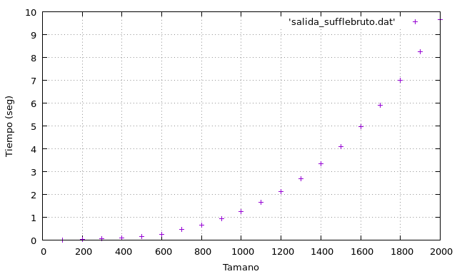
Eficiencia empírica

Slide 93
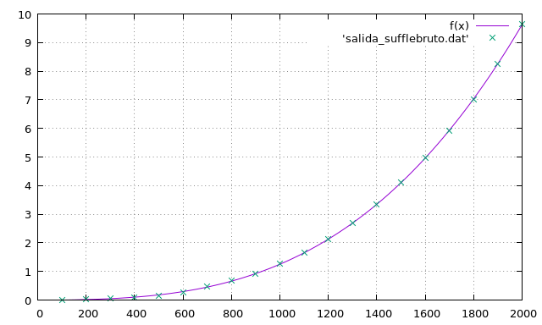
Eficiencia híbrida: f (x)=1.19599∙10 x −3.52047 ∙10 x +0.000102819 x−0.00896225

Slide 94
ALGORITMO DIVIDE Y VENCERÁS

Slide 95
0 | 1 | 2 | 3 | 4 | 5
3 | 0 | 2 | 4 | 1 | 5

Slide 96
Inversiones
0
0 | 1 | 2 | 3 | 4 | 5
i
3 | 0 | 2 | 4 | 1 | 5
¿v[ i ] > v[ j ]?
Inversiones + 1
j

Slide 97
Inversiones
1
0 | 1 | 2 | 3 | 4 | 5
i
3 | 0 | 2 | 4 | 1 | 5
¿v[ i ] > v[ j ]?
Inversiones + 1
j

Slide 98
Inversiones
1
0 | 1 | 2 | 3 | 4 | 5
i
3 | 0 | 2 | 4 | 1 | 5
¿v[ i ] > v[ j ]?
Inversiones + 1
j

Slide 99
Inversiones
1
0 | 1 | 2 | 3 | 4 | 5
i
3 | 0 | 2 | 4 | 1 | 5
¿v[ i ] > v[ j ]?
Inversiones + 1
j

Slide 100
Inversiones
1
0 | 1 | 2 | 3 | 4 | 5
i
3 | 0 | 2 | 4 | 1 | 5
¿v[ i ] > v[ j ]?
Inversiones + 1
j

Slide 101
Inversiones
1
0 | 1 | 2 | 3 | 4 | 5
i
3 | 0 | 2 | 4 | 1 | 5
¿v[ i ] > v[ j ]?
Inversiones + 1
j

Slide 102
Inversiones
1
0 | 1 | 2 | 3 | 4 | 5
i
3 | 0 | 2 | 4 | 1 | 5
¿v[ i ] > v[ j ]?
Inversiones + 1
j

Slide 103
Inversiones
2
0 | 1 | 2 | 3 | 4 | 5
i
3 | 0 | 2 | 4 | 1 | 5
¿v[ i ] > v[ j ]?
Inversiones + 1
j

Slide 104
Inversiones
2
0 | 1 | 2 | 3 | 4 | 5
i
3 | 0 | 2 | 4 | 1 | 5
¿v[ i ] > v[ j ]?
Inversiones + 1
j

Slide 105
Inversiones
2+1+1=4
0 | 1 | 2 | 3 | 4 | 5
i1
i2
3 | 0 | 2 | 4 | 1 | 5
j1
j2
¿v[ i ] > v[ j ]?
Inversiones + 1

Slide 106
Inversiones
5
0 | 1 | 2 | 3 | 4 | 5
i1
i2
3 | 0 | 2 | 4 | 1 | 5
j1
j2
¿v[ i ] > v[ j ]?
Inversiones + 1

Slide 107
Inversiones
5
0 | 1 | 2 | 3 | 4 | 5
i1
i2
3 | 0 | 2 | 4 | 1 | 5
j1
j2
¿v[ i ] > v[ j ]?
Inversiones + 1

Slide 108
Eficiencia teórica
Como se trata de un algoritmo recursivo, para hallar la eficiencia teórica hay que resolver una ecuación en recurrencia.
Eficiencia: O(n²)

Slide 109
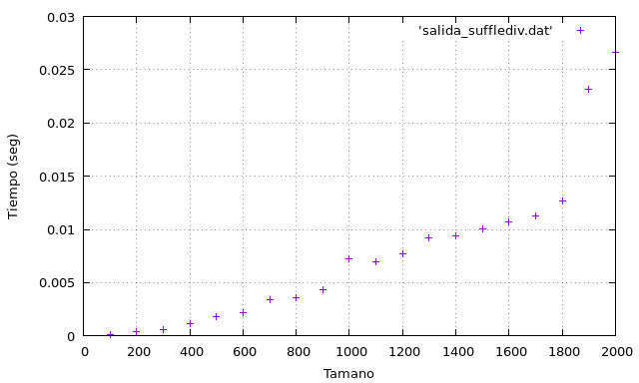
Eficiencia empírica

Slide 110
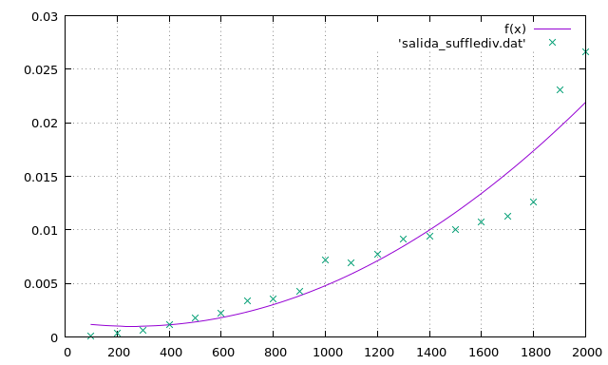
Eficiencia híbrida: f (x)=6.89583 ∙ 10 x −3.56282 ∙10 x +0.00146535

Slide 111
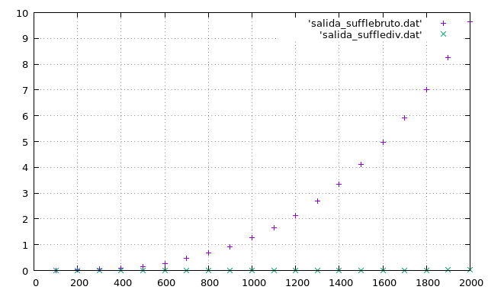
Comparación de los dos algoritmos

